Slide 1
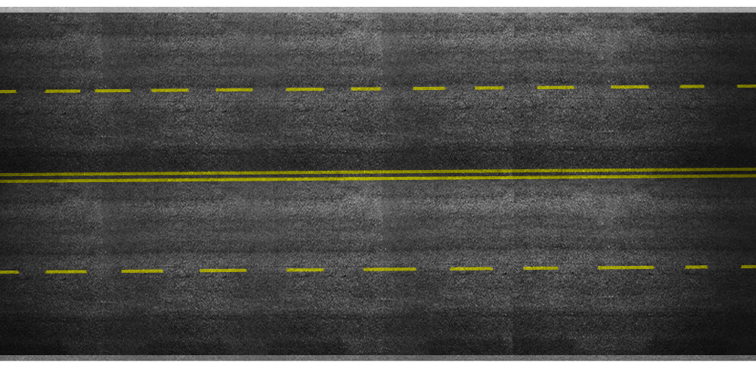
Infraestrutura Rodoviária Região de Aracruz
95 milhões
em 498 km de rodovias
Notes:
- Por que o transporte público é uma das prioridades para eles?
- Pois temos um histórico de crescimento que não comporta o acúmulo de veículos em muitas regiões:
Crescimento população x Crescimento de frota
5 municípios = uma só cidade
1,6 milhão de habitantes
Ilha / continente
Restrições viárias x queda de qualidade dos serviços

Slide 2
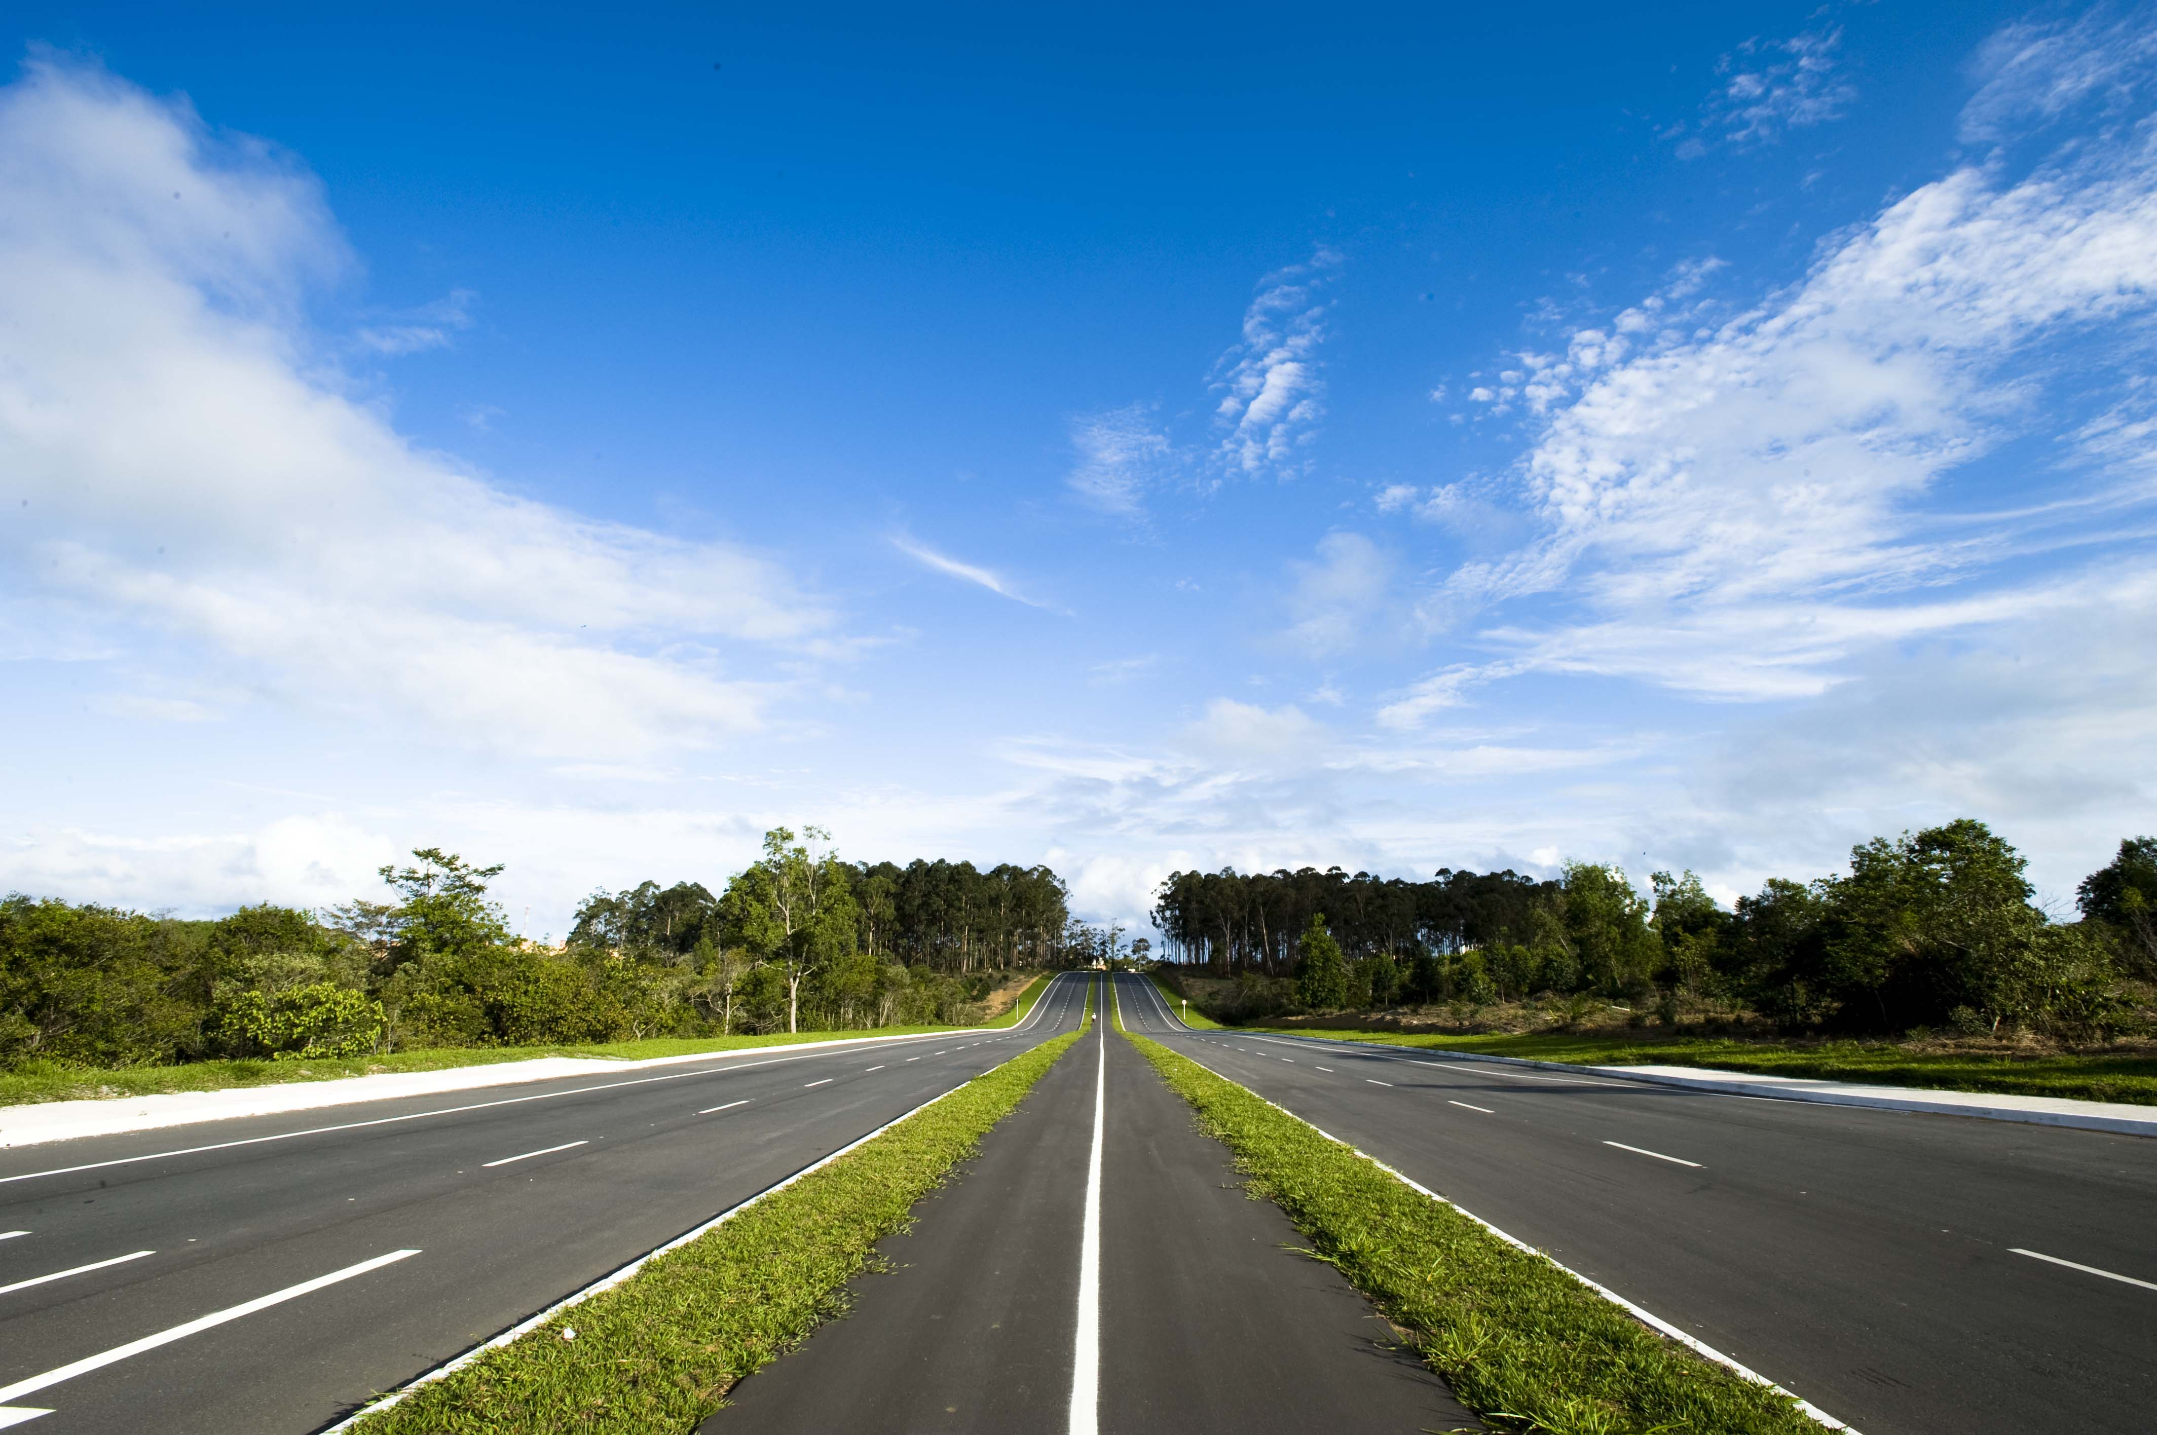
Obras Rodoviárias Região de Aracruz
69,1 milhões
em 56 km de rodovias
Notes:
- Por que o transporte público é uma das prioridades para eles?
- Pois temos um histórico de crescimento que não comporta o acúmulo de veículos em muitas regiões:
Crescimento população x Crescimento de frota
5 municípios = uma só cidade
1,6 milhão de habitantes
Ilha / continente
Restrições viárias x queda de qualidade dos serviços

Slide 3
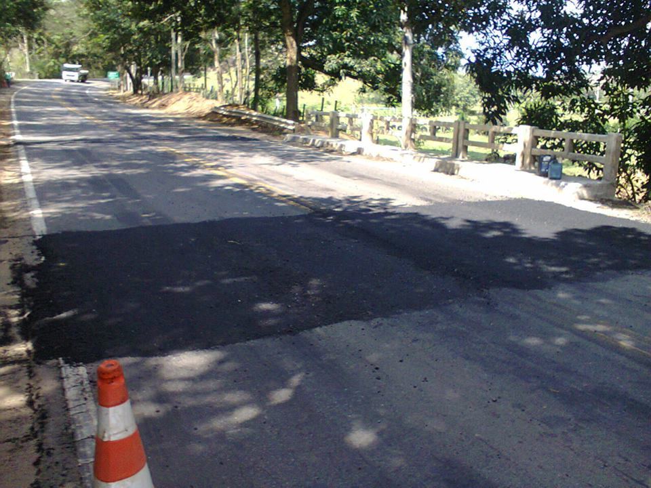
Obras de Reabilitação da Rodovia ES 257, trecho Entrº BR 101 (Ibiraçu) / Aracruz
ES 257 | Características:
Tempo de Execução: 540 Dias | Pista simples, Largura de acostamento variando de 1,5m a 3,5m
Extensão: 11,72 Km
Investimento: 19 milhões

Slide 4
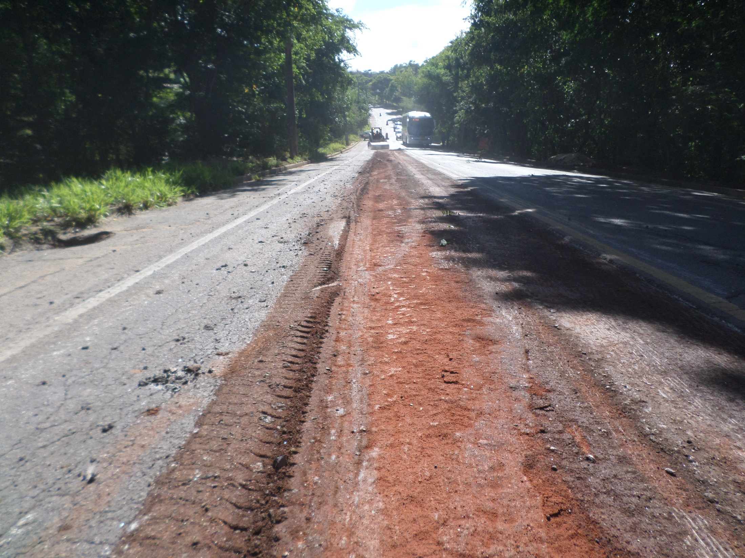
Obras de Reabilitação da Rodovia ES 257 trecho Aracruz / Entrº ES-010 (Fábrica)
ES 257 | Características:
Tempo de Execução: 540 Dias | Pista simples, Largura de acostamento variando de 1,5m a 3,5m
Extensão: 21,2 Km
Investimento: 30 milhões

Slide 5
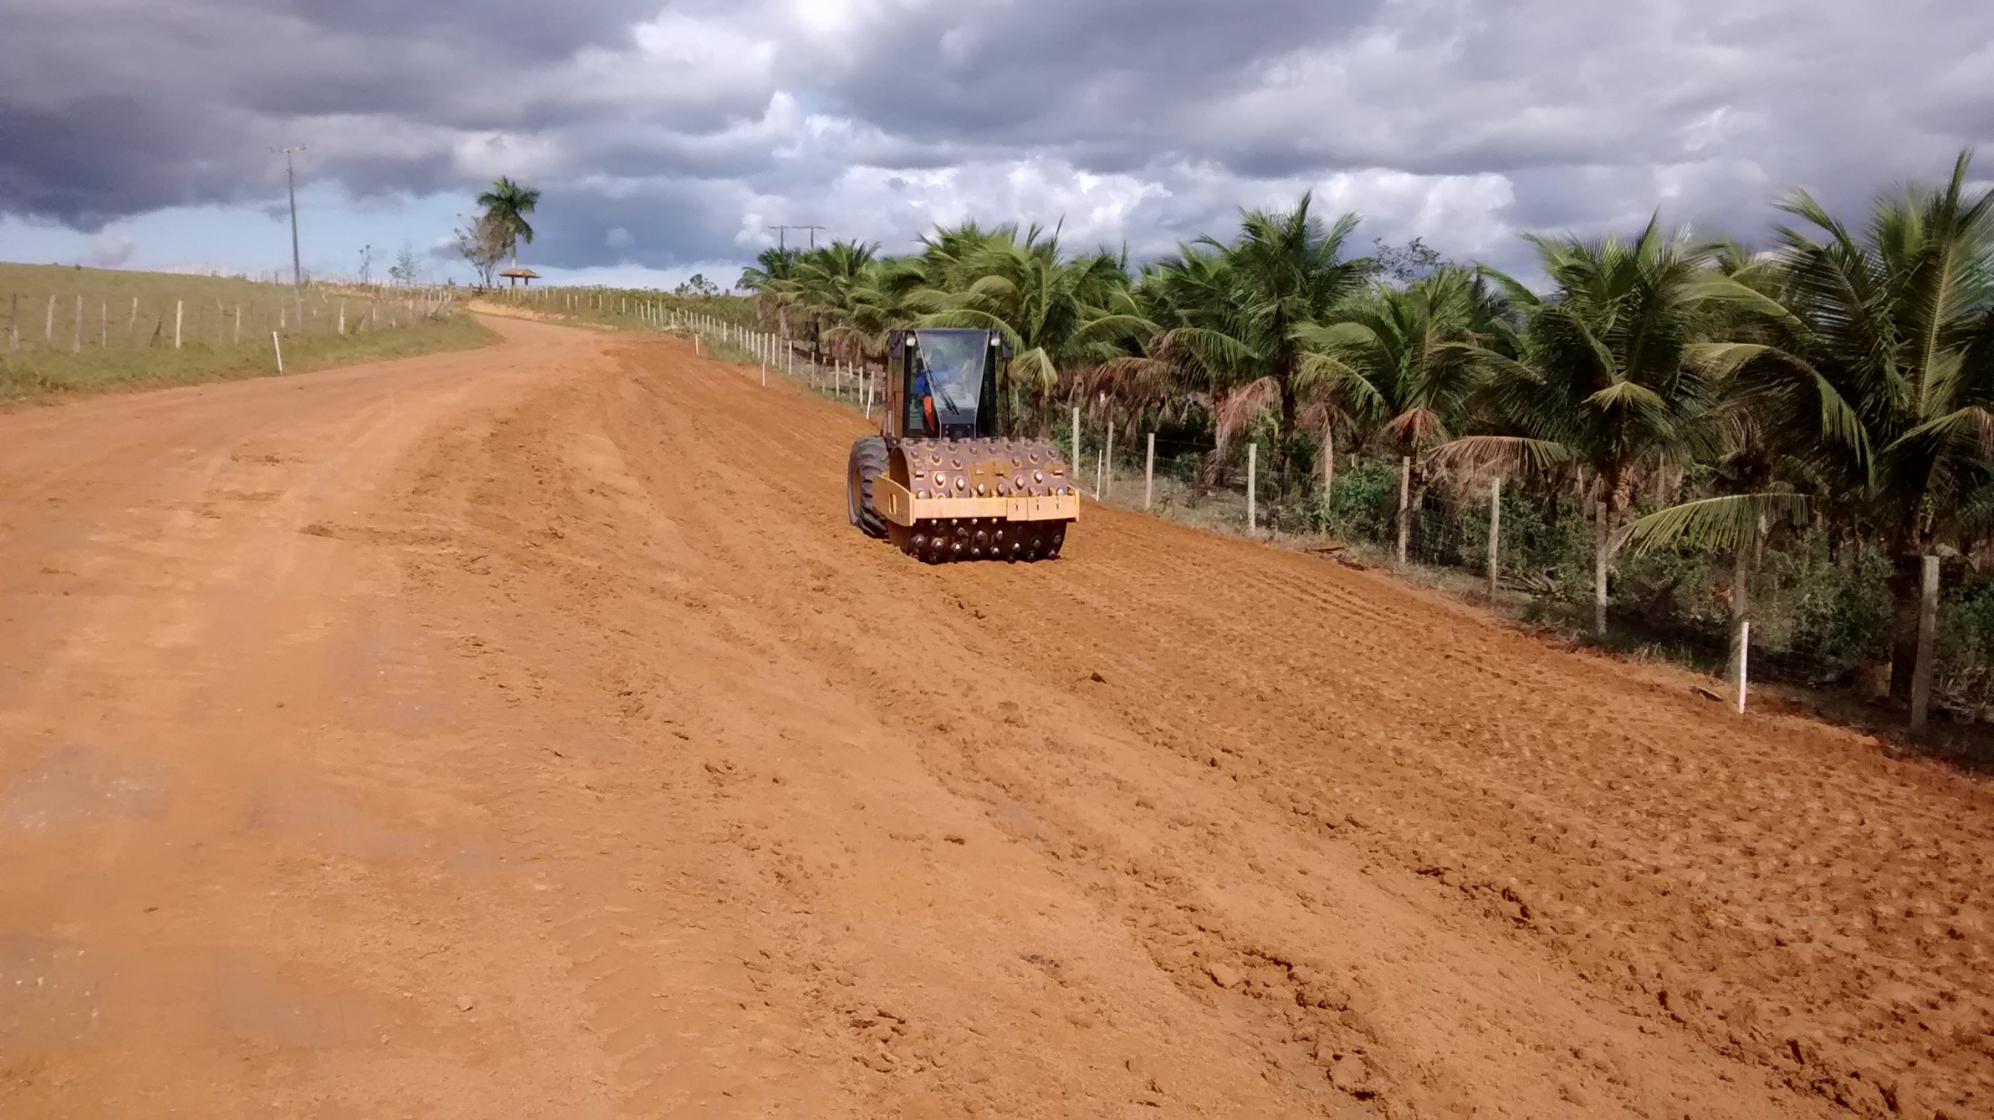
Pavimentação da Rodovia ES 124 - Santa Rosa – Aracruz trecho Entr. ES 456
ES 124/ES 456 | Características:
Tempo de Execução: 545 Dias | Pista simples, Largura de acostamento variando de 1,5m a 3,5m
Extensão: 15,78 Km
Investimento: 19 milhões

Slide 6
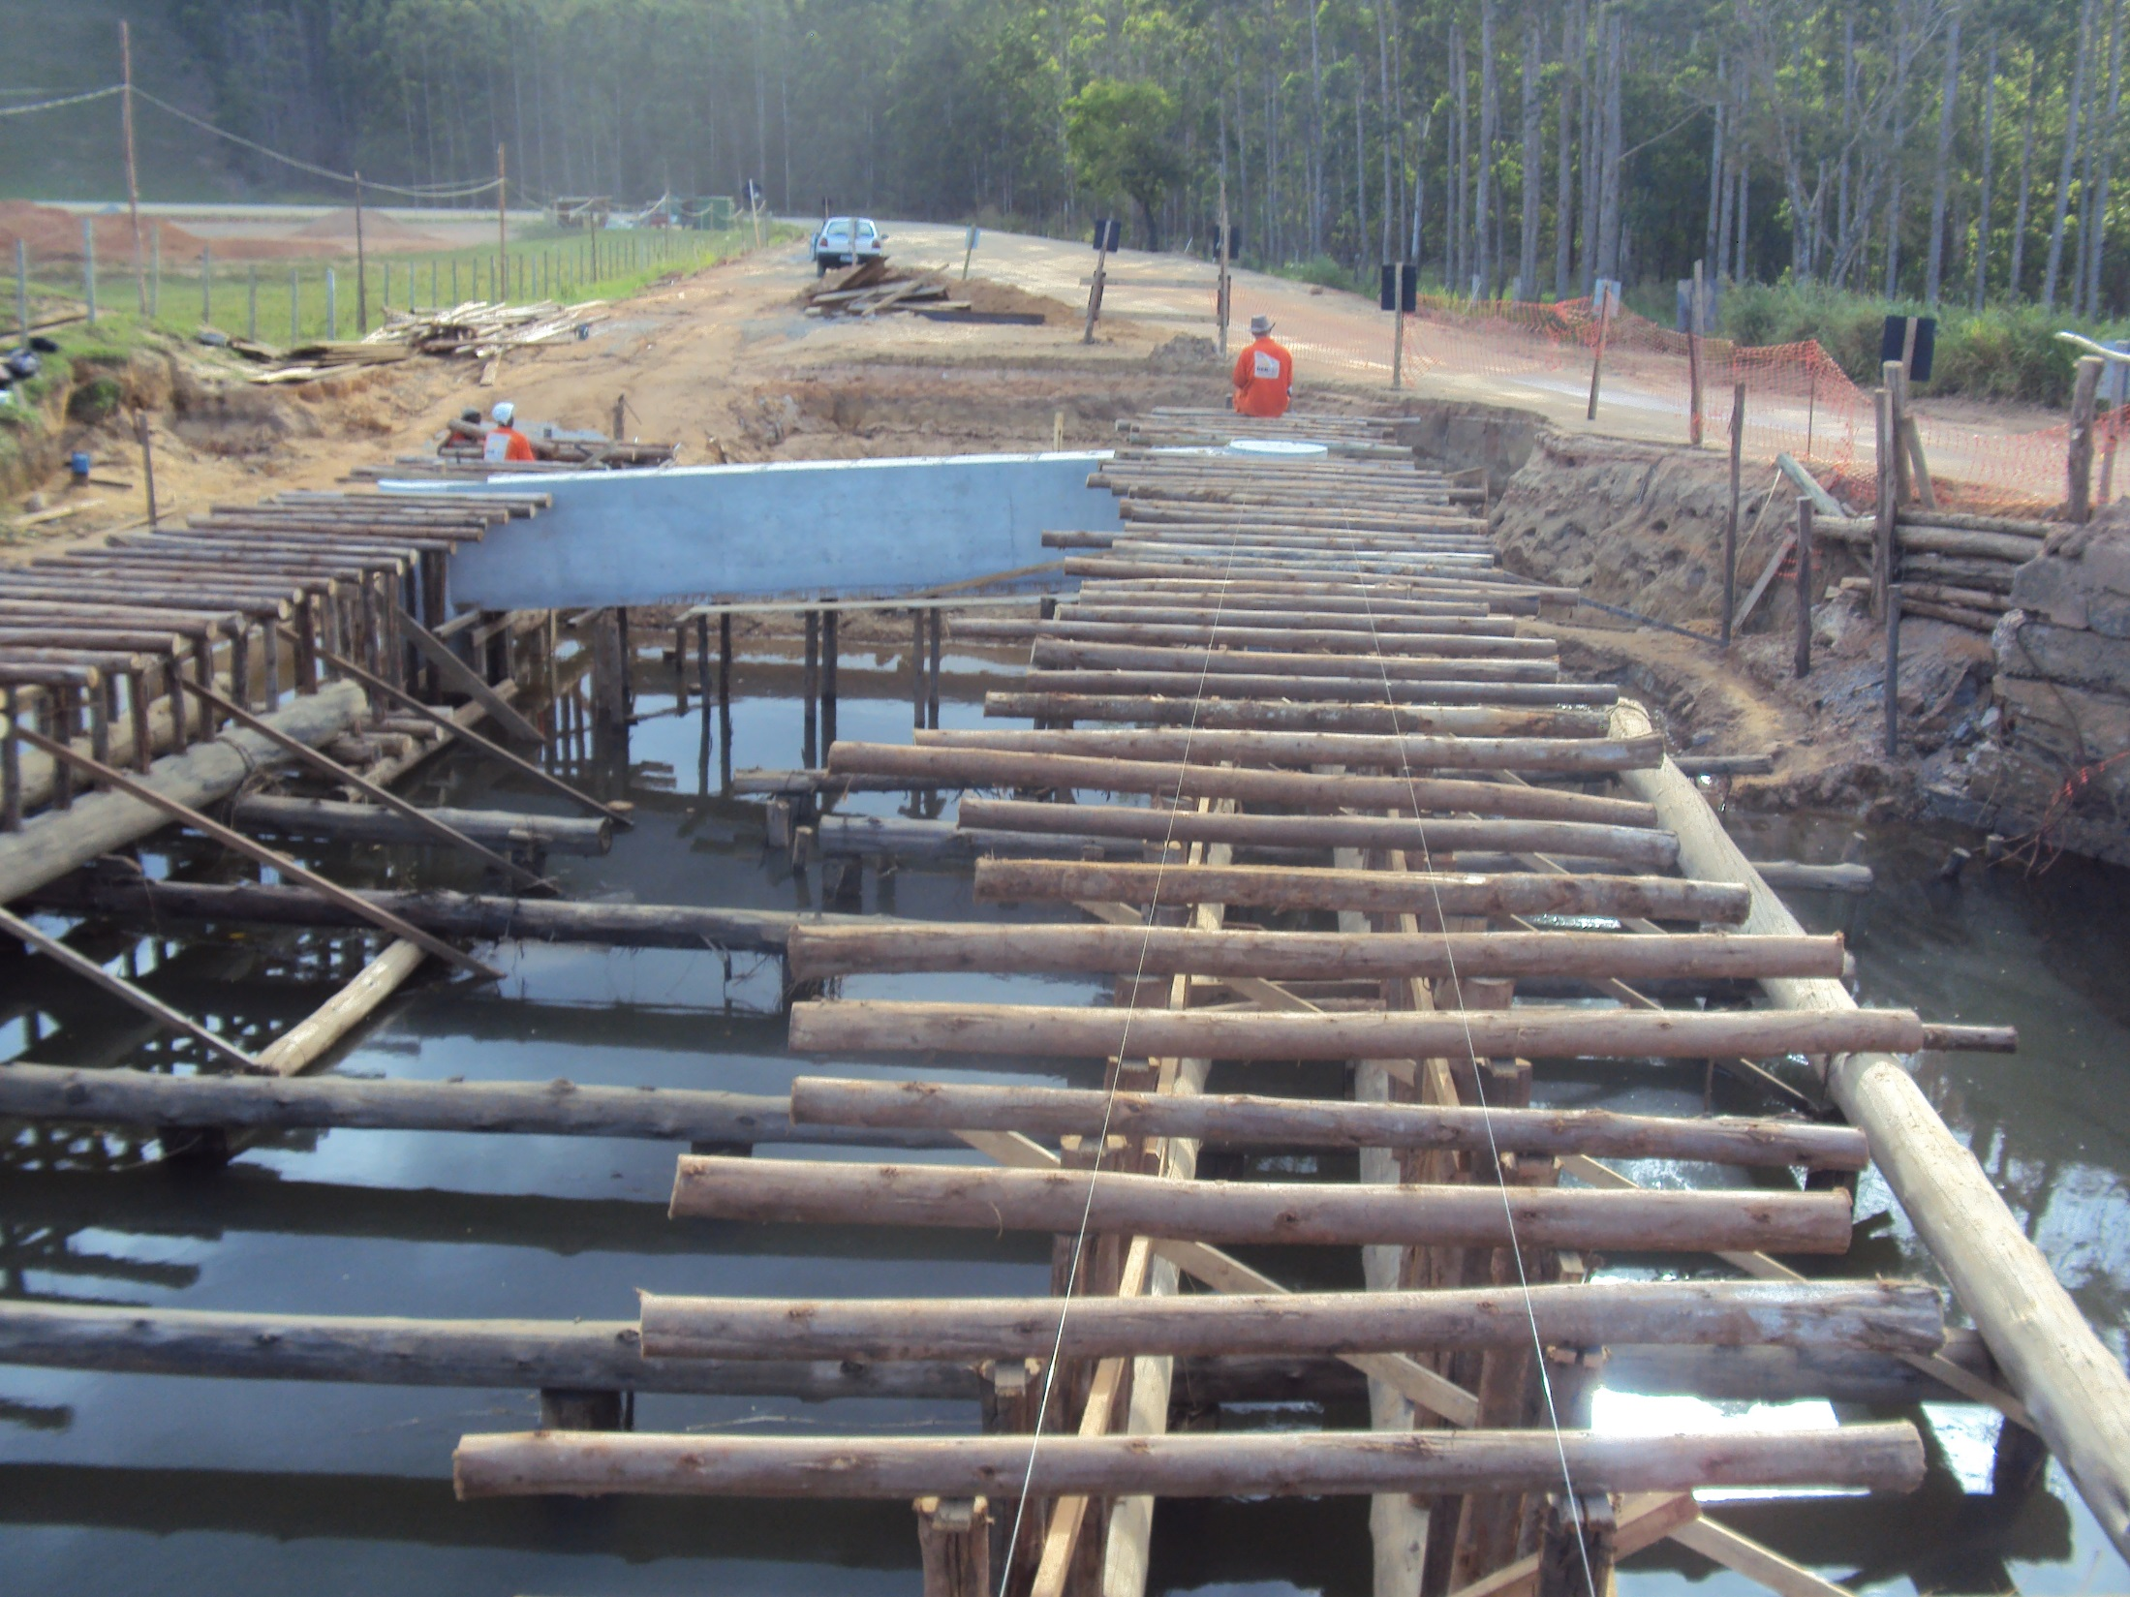
Construção de Ponte sobre o Rio Grapuama, trecho Rodovia ES 124 Aracruz-Santa Rosa
ES 124 | Características:
Tempo de Execução: 180 Dias | Pista simples, comprimento de 25 metros
Extensão: 25 Metros
Investimento: 1,1 milhões

Slide 7
Manutenção de Rodoviárias Região de Aracruz
18 milhões
em 302 km de rodovias
Notes:
- Por que o transporte público é uma das prioridades para eles?
- Pois temos um histórico de crescimento que não comporta o acúmulo de veículos em muitas regiões:
Crescimento população x Crescimento de frota
5 municípios = uma só cidade
1,6 milhão de habitantes
Ilha / continente
Restrições viárias x queda de qualidade dos serviços

Slide 8
PROJETOS DE ENGENHARIA
140 Km
8 milhões

Slide 9
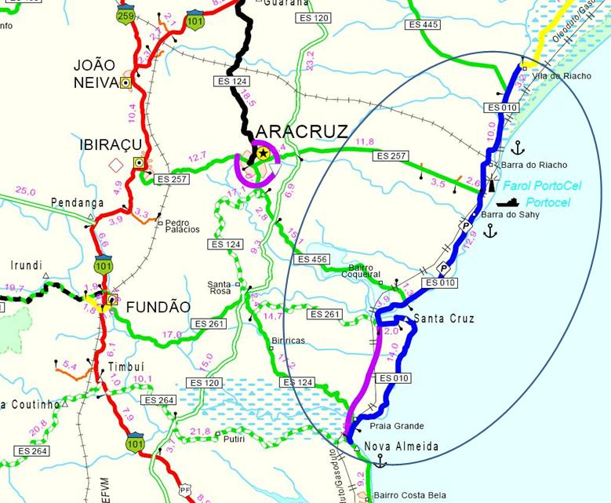
Nova Almeida - Santa Cruz - Vila do Riacho
ES-010 | Características:
Tempo de Execução: 540 dias | Reabilitação e Duplicação entre Barra do Sahy e Barra do Riacho, novas interseções com os principais acessos e rodovias.
Extensão: 51 Km
Investimento: R$ 1.492.370,97

Slide 10
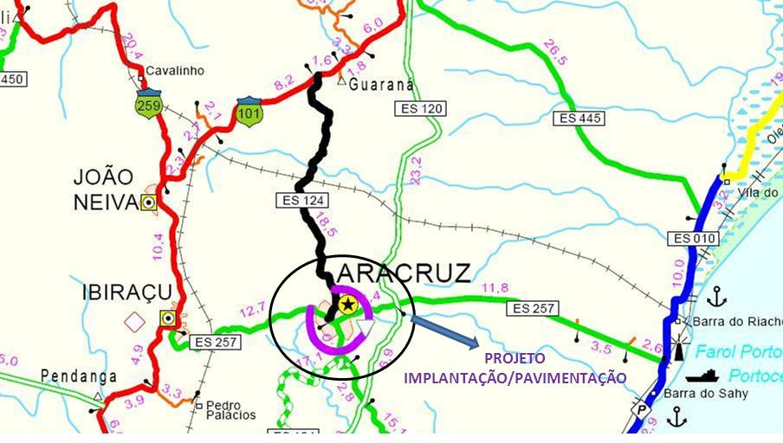
Anel Rodoviário de Aracruz
ES-257 | Características:
Tempo de Execução: 540 dias | Implantação e Pavimentação, novas interseções com as ES-257, ES-456 e ES-124, faixas de múltiplo uso.
Extensão: 29,7 Km
Investimento: R$ 1.786.933,70

Slide 11
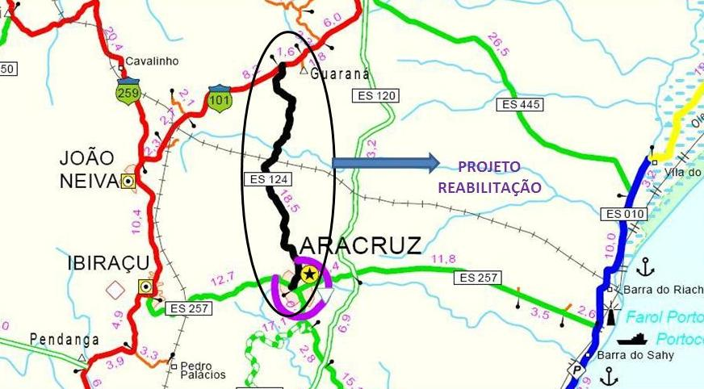
Aracruz – Entr. BR-101 (Guaraná)
ES-124 | Características:
Tempo de Execução: 540 dias | Reabilitação de pista existente, interseção em dois níveis com a BR-101 em Guaraná, faixas de múltiplo uso.
Extensão: 15,4 Km
Investimento: R$ 890.110,65

Slide 12
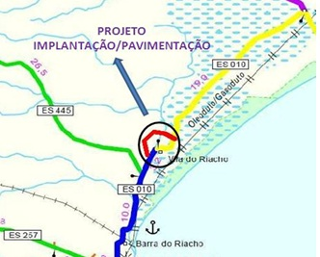
Contorno de Vila do Riacho
ES-010 | Características:
Tempo de Execução: 540 dias | Implantação e Pavimentação, construção de uma ponte sobre o rio Riacho, calçadas, ciclovias e/ou faixas de múltiplo uso.
Extensão: 8,4 Km
Investimento: R$ 1.058.083,40

Slide 13
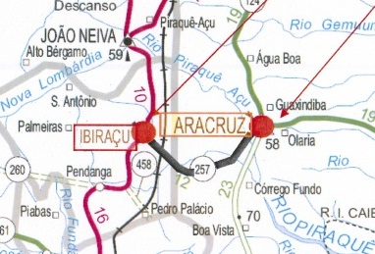
Duplicação Aracruz - Entr. BR-101 (Ibiraçu)
ES-257 | Características:
Tempo de Execução: 540 dias | Duplicação, largura de acostamento de 2,5m e baias para ônibus.
Extensão: 13,2 Km
Investimento: R$ 1.080.000,00

Slide 14
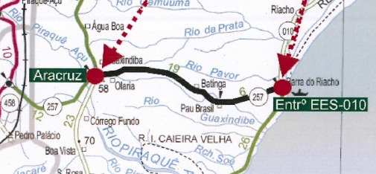
Duplicação Entr. ES-010 - Aracruz
ES-257 | Características:
Tempo de Execução: 540 dias | Duplicação, largura de acostamento de 2,5m e baias para ônibus.
Extensão: 22,3 Km
Investimento: R$ 1.650.000,00

Slide 15
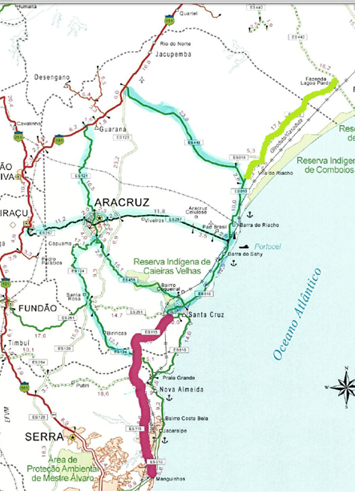
Trecho em estudo para concessão Rodoviária
Região de Aracruz | Cobrança
Tempo de Concessão: 25 anos | Até 4 praças em toda a extensão.
Extensão: 250 Km
Investimento: R$ 1.5 Bilhão

